Slide 1
Синхронизация потоков
Операционные системы
Лекция 5

Slide 2
План
Необходимость использования средств синхронизации
Гонки
  Критические секции
  События
  Семафоры
  Мьютексы
Тупики
  Условия возникновения тупиков
  Стратегии борьбы с тупиками

Slide 3

Необходимость использования средств синхронизации

Slide 4

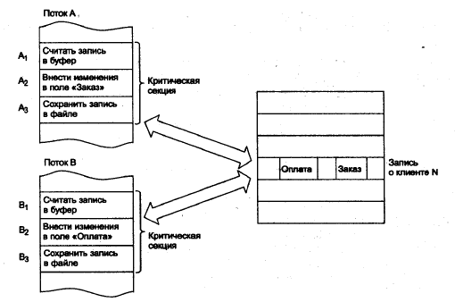
Гонки

Slide 5
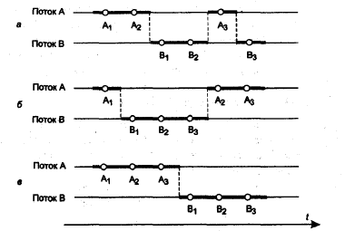
Гонки

Slide 6
Критические секции
Критическая секция (critical section) - это участок кода, требующий монопольного доступа к каким-то общим данным (ресурсам), которые не должны быть одновременно использованы более чем одним потоком исполнения

Slide 7
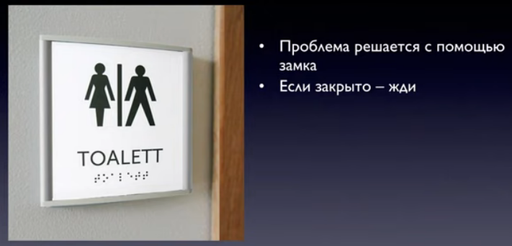

Slide 8
Критические секции
Имеются специальные и эффективные функции для организации входа в критическую секцию и выхода из нее потоков одного процесса в режиме пользователя.
Операции входа и выхода выполняются атомарным образом и работают очень быстро.
В случае невозможности входа в критический участок поток переходит в состояние ожидания.
Когда такая возможность появится, поток будет "разбужен" и сможет сделать попытку входа в критическую секцию.

Slide 9
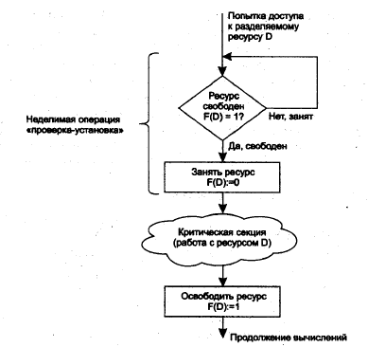
Критические секции

Slide 10
Объекты ядра
Критические секции подходят для синхронизации потоков одного процесса.
Задачу синхронизации потоков различных процессов принято решать с помощью объектов ядра.
Объекту ядра может быть присвоено имя, они позволяют задавать тайм-аут для времени ожидания и обладают еще рядом возможностей для реализации гибких сценариев синхронизации.
Однако их использование связано с переходом в режим ядра (примерно 1000 тактов процессора), то есть они работают несколько медленнее, нежели критические секции.

Slide 11
Объекты ядра
Почти все объекты ядра, в том числе, процессы, потоки и файлы, пригодны для решения задач синхронизации. В контексте задач синхронизации о каждом из объектов можно сказать, находится ли он в свободном (сигнальном, signaled state) или занятом (nonsignaled state) состоянии.
Например, если поток выполняется, то он находится в занятом состоянии
Потоки находятся в состоянии ожидания, пока ожидаемые ими объекты заняты. Как только объект освобождается, ОС будит поток и позволяет продолжить выполнение.

Slide 12
События
Событие (event) – самый простой и фундаментальный синхронизирующий объект.
Это всего лишь флаг, которому можно задать состояние: сигнализирующее или нейтральное.
Событие – это самый удобный способ передать сигнал ожидающему потоку, что некое событие свершилось

Slide 13
Семафоры
концепцию семафоров описал Эдсгер Дейкстра в 1965 году.
Семафор представляет собой целую переменную, принимающую неотрицательные значения, доступ любого потока к которой, за исключением момента ее инициализации, может осуществляться только через две атомарные операции:
  P (от датского слова proberen – проверять)
  V (от verhogen – увеличивать).

Slide 14
Семафоры
Классическое определение этих операций выглядит следующим образом:
P(S): пока S == 0 процесс блокируется;
S = S – 1;
V(S): S = S + 1;

Slide 15
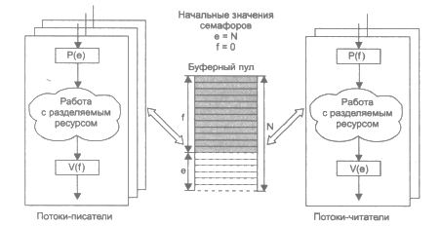
Семафоры

Slide 16
Мьютексы
Мью́текс (англ. mutex, от англ. mutual exclusion — «взаимное исключение»)
Мьютекс допускает только один поток в контролируемом участке, заставляя другие потоки, которые пытаются получить доступ к этому разделу ждать, пока первый поток не вышел из этого раздела.
Принимает два значения:
  открыт - поток может войти в свою критическую секцию;
  закрыт - поток не может войти в критическую секцию.

Slide 17
Мьютексы
Задача мьютекса — защита объекта от доступа к нему других потоков, отличных от того, который завладел мьютексом.
В каждый конкретный момент только один поток может владеть объектом, защищённым мьютексом.
Если другому потоку будет нужен доступ к переменной, защищённой мьютексом, то этот поток засыпает до тех пор, пока мьютекс не будет освобождён.

Slide 18
Сравнение объектов синхронизации
Объект | Относительная скорость | Синхронизация потоков разных процессов | Подсчет числа обращений к ресурсу
Критическая секция | быстро | нет | нет (эксклюзивный доступ)
Мьютекс | медленно | да | нет (эксклюзивный доступ)
Семафор | медленно | да | автоматически
Событие | медленно | да | да

Slide 19
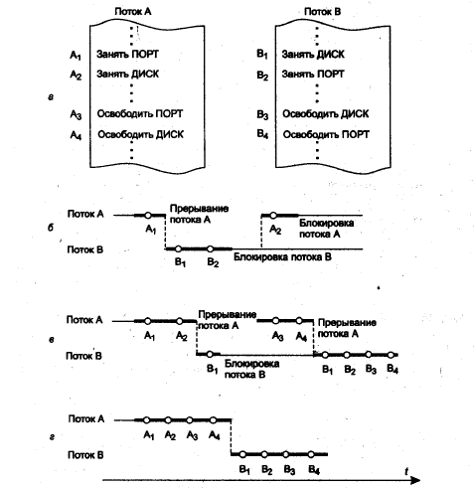
Тупики

Slide 20
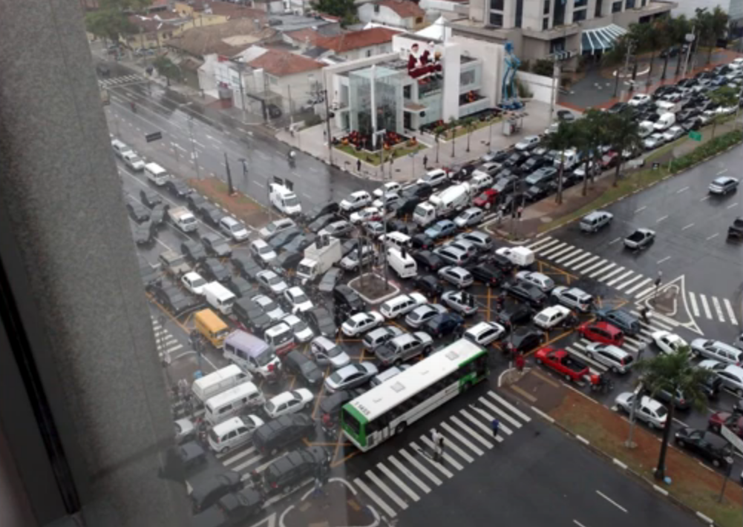
Тупики

Slide 21
Условия возникновения тупиков
Условия возникновения тупиков были сформулированы Коффманом, Элфиком и Шошани в 1970 г.
Условие взаимоисключения (Mutual exclusion)
Условие ожидания ресурсов (Hold and wait)
Условия нераспределяемости (No preemtion)
Условие кругового (циклического) ожидания (Circular wait)

Slide 22
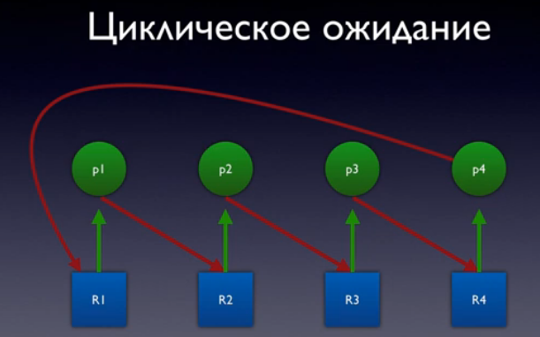
Условия возникновения тупиков

Slide 23
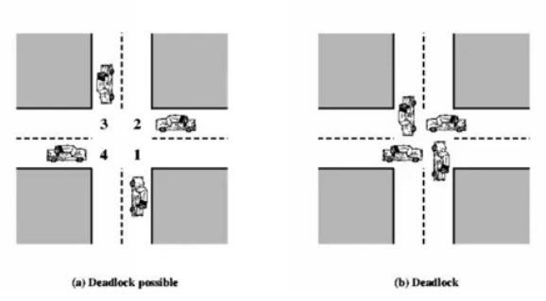
Условия возникновения тупиков

Slide 24
Стратегии борьбы с тупиками
основные направления борьбы с тупиками:
Игнорирование проблемы в целом
Предотвращение тупиков
Обнаружение тупиков
Восстановление после тупиков

